Slide 1

Исследование аптечных сетей
Исследование выполнил Линник Сергей
в рамках курса по аналитике данных

Slide 2
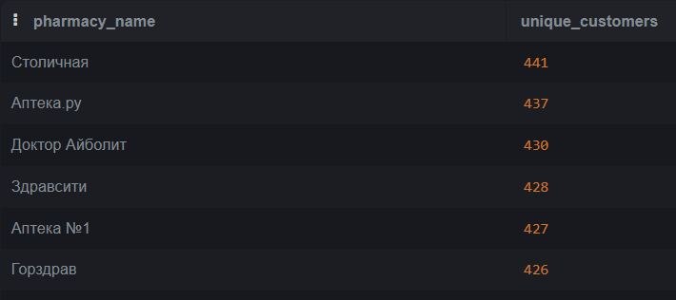
Количество клиентов в аптеках

Slide 3
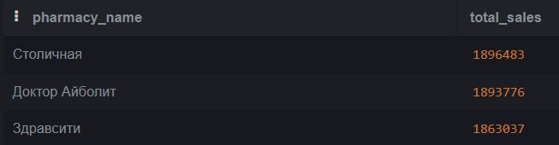
Топ 3 аптеки по объему продаж

Slide 4
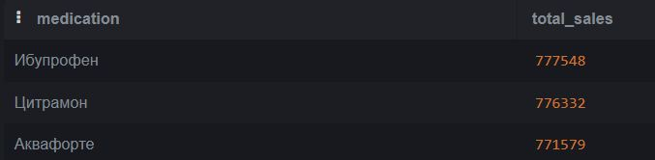
Топ 3 лекарства по объему продаж

Slide 5
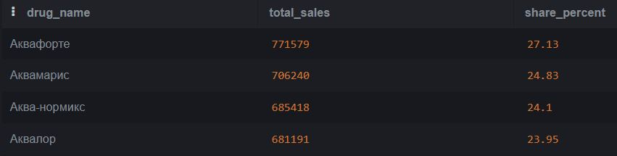
Лекарства от насморка

Slide 6
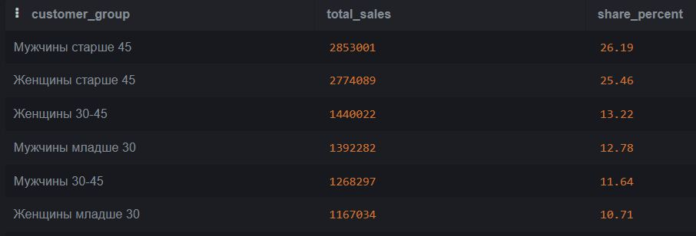
Кто наши клиенты

Slide 7
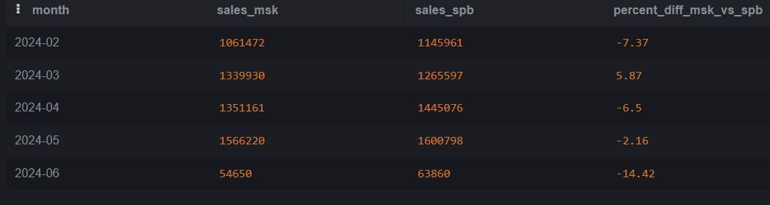
Сравнение динамики продаж между Москвой и Санкт-Петербургом

Slide 8
Спасибо за внимание!
Линник Сергей Сергеевич
linnik_sergey@mail.ru

